Slide 1
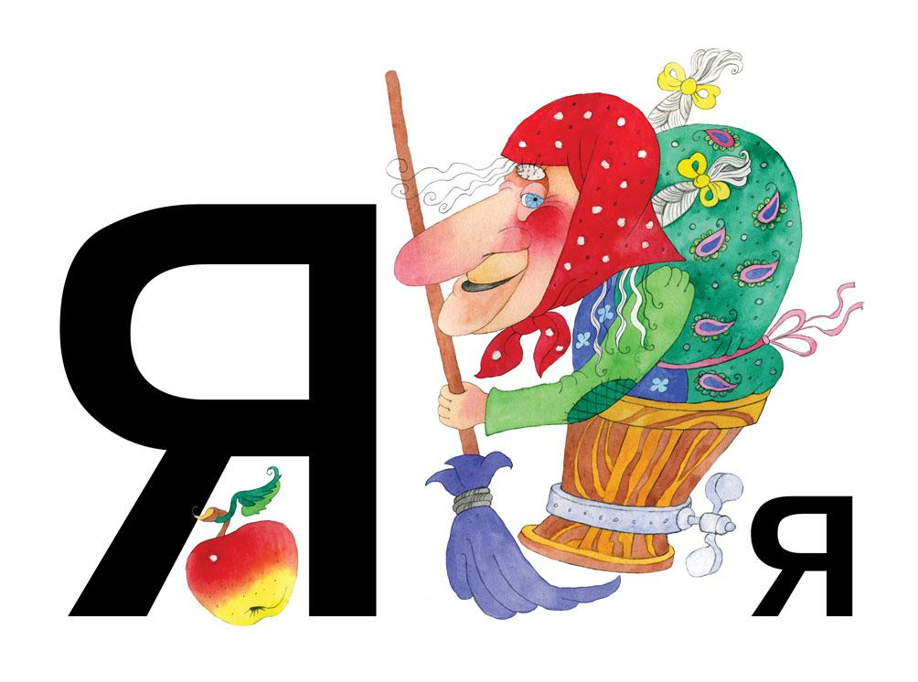
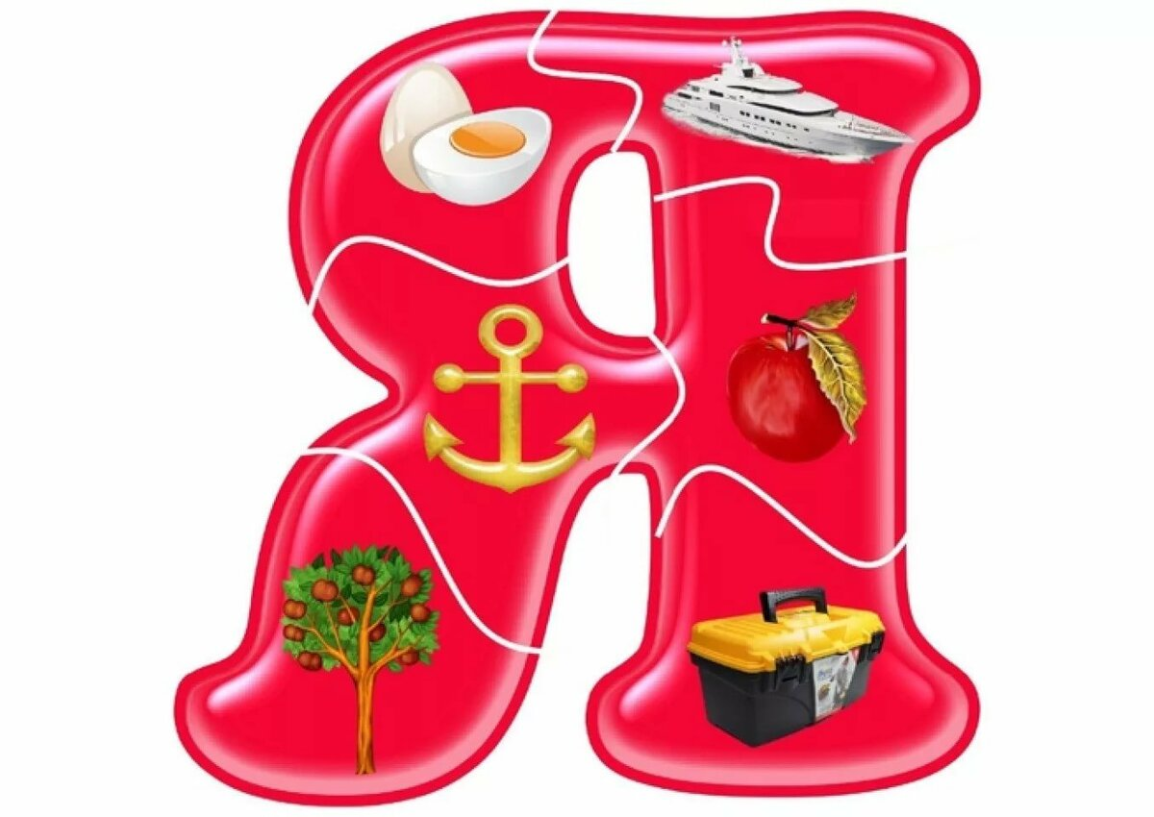
Знакомство с буквой
Подготовила:
воспитатель 1 квалификационной категории Лосева И.В.

Slide 2
Задачи:
Ознакомление с буквой Яя.
Формирование навыка чтения слогов, слов и предложений с новой буквой Яя.
Формирование умения читать и писать слова с «Я».

Slide 3
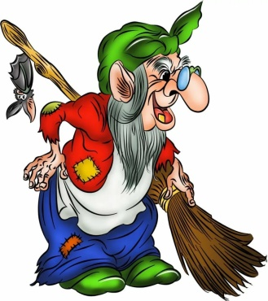
Кто позвал меня сюда, называя букву Я ?
А все потому, что зовут меня Баба – Яга.
«Баба-Яга взяла выходной. Быть надоело ей злюкой. Хочется ей поиграть с ребятней - в БУКВЫ.»
Но, прежде чем мы начнем играть , приглашу-ка я свою старую знакомую тетушку Сову. Она поможет мне открыть для вас новую букву.
Для начала предлагаю посмотреть небольшое «выступление» тетушки Совы, оно займет не больше 5 минут. После чего мы с тобой поиграем.
Чтобы услышать тетушку Сову, нажми сюда - https://www.youtube.com/watch?v=ARCka0t-kUo
(урок-мультфильм – 5 минут, затем надо вернуться к презентации)

Slide 4
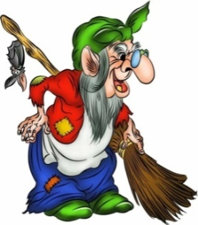
Если ты , мой касатик, внимательно все прослушал, то ответь:
О какой букве сегодня шла речь? Совершенно верно, о букве Я.
Буква «Я» ! Ты забияка!
Явишься – и станешь «якать»:
Я яркая, я ясная!
Какая я прекрасная!
Голова моя – большая,
Спинка стройная, прямая!
Ножку в сторону отставлю –
Любоваться всех заставлю!
Какая эта буква гласная или согласная? Правильно, буква Я гласная.
Какие слова, начинающиеся на букву Я, ты запомнил из урока тетушки Совы? Перечисли.
Придумай и назови слова, начинающиеся на букву Я.

Slide 5
Всем на свете буква «Я» Доложить готова: — А вы знаете, кто я. Я не только буква «Я» — БУКВА, СЛОГ И Слово!
Игра 1: «Найди букву Я»
Сколько раз буква Я здесь повторяется? Посчитай и скажи.

Slide 6
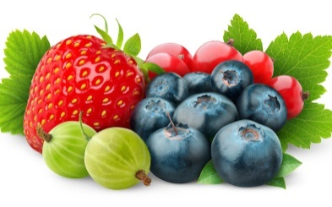
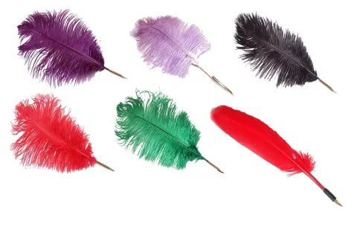
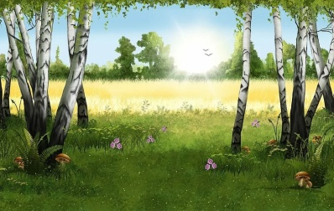
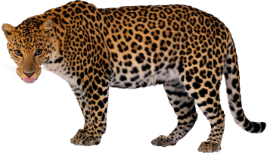
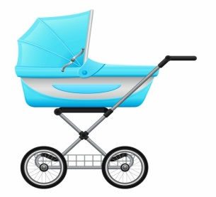
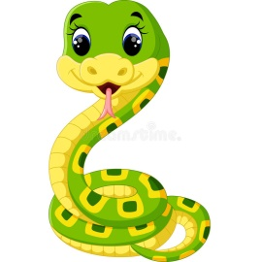
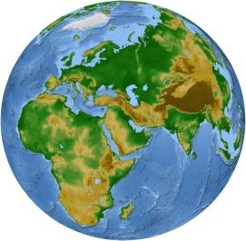
Игра 2: «Найди букву Я в словах»
В начале назови слова, в которых буква Я стоит первая; потом слова, в которых буква Я – в середине слова и наконец слова, в которых буква Я – последняя.
ягоды
перья
поляна
ягуар
коляска
змея
пояс
земля
маяк

Slide 7
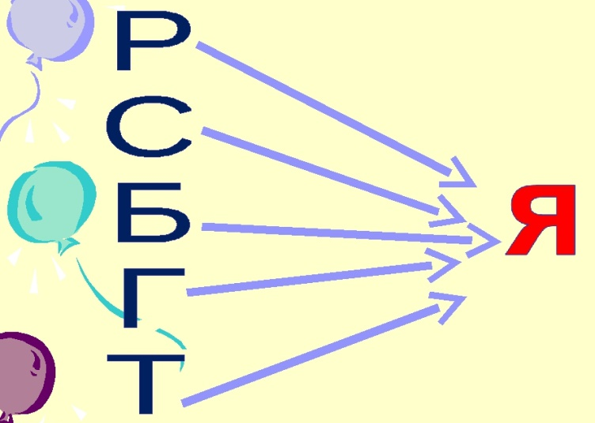
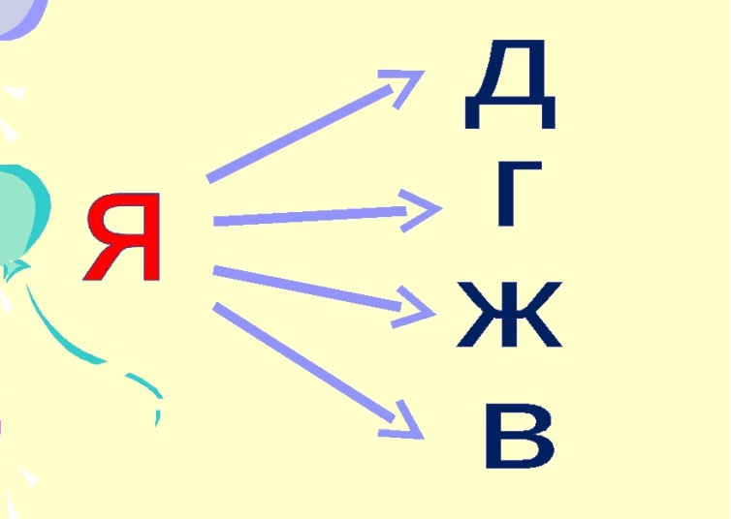
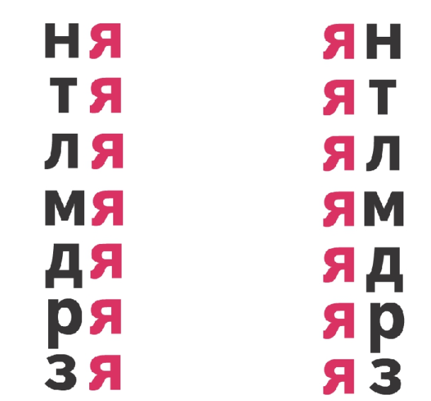
Игра 3: «Прочитай слоги с буквой Я»

Slide 8
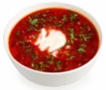
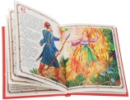
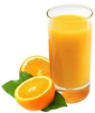
Игра 4: «Составь слово из букв»
Составь слова и назови количество слогов в каждом слове .
а м я
ж п л я
о г я а д
к я
(Ответы: )
як, я-го-да, пляж, я-ма
Игра 5: « Я - слово» - выбери из столбика подходящие слова , составь предложения и прочитай
Я хочу читать ________ .
Я прыгаю через _______ .
Я кушаю _________ .
Я пью ________ .

Slide 10
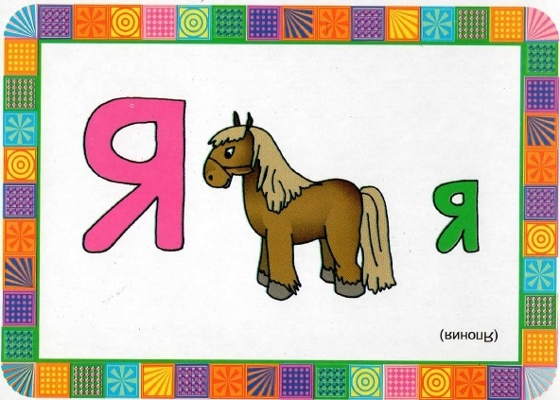
Игра 6: «Разгадай ребус» (какие слова зашифрованы)

Slide 11
Игра 7: «Нарисуй портрет буквы Я»
На любой крупе (например, на манке) проведи сначала сверху вниз длинную палочку, потом сверху слева от нее проведи полукруг и , наконец, от полукруга вниз наискосок справа налево проведи короткую палочку.
2
1
3
Игра 8: «Напиши букву Я»
Теперь в тетрадке напиши букву Я заглавную (большую) и букву я строчную (маленькую), по правилу.

Slide 12
Ну что, касатик мой, у тебя
все прекрасно получилось.
Ты большой молодец !

